Slide 1
北京大学量化交易协会2020级培训
机器学习组Week1进展
叶文轩 薛岚天 国欣然 冯哲
2020-09-28

Slide 2
Timeline
Week1（10.5~10.12）: 1. 阅读文献，包括机器学习在量化投资中应用的常见误区、机器学习处理高频量价数据、传统量价因子的构造、传统单因子检验与多因子模型，用ppt或markdown形式写成读书笔记；
Week2（10.12~10.19）:与Barra组讨论合作开发事宜并撰写需求文档、确定分工。
按分工编写程序，准备数据库，汇丰的同学尝试获取学校提供的高频数据；
Week3（10.19~10.26）: 编写程序，完成与Barra组合作的部分（行情数据库、单因子检验、多因子模型、回测框架）；
Week4（10.26~11.2）：完成机器学习建模有关的程序。
Week5（11.2~11.9）：实现一套基于传统量价因子的多因子模型，作为之后的实验的Baseline。后续跟踪模型模拟盘表现。
Week6（11.9~11.16）：复现研报或论文中已有的机器学习因子，检验效果，攥写实验报告。如果有因子表现出好的效果，后续跟踪此因子模拟盘表现。
Week7（11.16~11.23）：基于上周实验结果，头脑风暴，提出并实现自己的想法，检验效果，攥写实验报告。如果有因子表现出好的效果，后续跟踪此因子模拟盘表现。
Week8（11.23~11.30）：整理所有项目资料，准备FinalPre。

Slide 3
阅读的文献
ML常见误区
Lopez de Prado M. The 7 Reasons Most Machine Learning Funds Fail (Presentation Slides)[J]. Available at SSRN 3031282, 2017.
De Prado M L. The 10 Reasons Most Machine Learning Funds Fail[J]. The Journal of Portfolio Management, 2018, 44(6): 120-133.
Kolanovic, M. and R. Krishnamachari (2017): “Big data and AI strategies: Machine learning and alternative data approach to investing.” White paper, JP Morgan, Quantitative and Derivatives Strategy. May 18.
因子模型与检验
Carhart, M. M. (1997). On persistence in mutual fund performance. Journal of Finance 52(1), 57 – 82.
Daniel, K. D., D. A. Hirshleifer, and L. Sun (2020). Short- and long-horizon behavioral factors. Review of Financial Studies 33(4), 1673 – 1736.
Fama, E. F. and K. R. French (1993). Common risk factors in the returns on stocks and bonds. Journal of Financial Economics 33(1), 3 – 56.
Fama, E. F. and K. R. French (2015). A five-factor asset pricing model. Journal of Financial Economics 116(1), 1 – 22.
Hou, K., C. Xue, and L. Zhang (2015). Digesting anomalies: An investment approach. Review of Financial Studies 28(3), 650 – 705.
Novy-Marx, R. (2013). The other side of value: The gross profitability premium. Journal of Financial Economics 108(1), 1 – 28.
Stambaugh, R. F. and Y. Yuan (2017). Mispricing factors. Review of Financial Studies 30(4), 1270 – 1315.
Notes:
正文字号不做硬性规定，整洁美观即可。
自制图表颜色整体偏深红，要与模板协调

Slide 4
阅读的文献
高频量价因子
“波动率选股因子”系列研究（二）：信息分布均匀度，基于高频波动率的选股因子_2020-09-01_东吴证券
《因子选股系列之六十六》：基于时间尺度度量的日内买卖压力_2020-04-21_东方证券
高频视角下成交额蕴藏的Alpha：市场微观结构剖析之七_2020-06-10_华安证券
金融工程：市场微观结构探析系列之三：分时K线中的alpha_2020-02-26_天风证券
金融工程专题报告：选股因子系列研究（七十）：日内市场微观结构与高频因子选股能力_2020-08-31_海通证券
市场微观结构剖析系列1：分钟线的尾部特征_2020-02-04_方正证券
市场微观结构剖析系列6：量价关系的高频乐章_2020-02-27_方正证券
市场微观结构剖析之八：信息提纯，寻找高质量反转因子_2020-07-23_华安证券
市场微观结构探析系列之二：订单簿上的alpha_2019-09-05_天风证券
市场微观结构研究系列（1）：A股反转之力的微观来源_2019-12-23_开源证券
市场微观结构研究系列（3）：聪明钱因子模型的2.0版本_2020-02-09_开源证券
选股因子系列研究（六十九）：高频因子的现实与幻想_2020-07-30_海通证券
Notes:
正文字号不做硬性规定，整洁美观即可。
自制图表颜色整体偏深红，要与模板协调

Slide 5
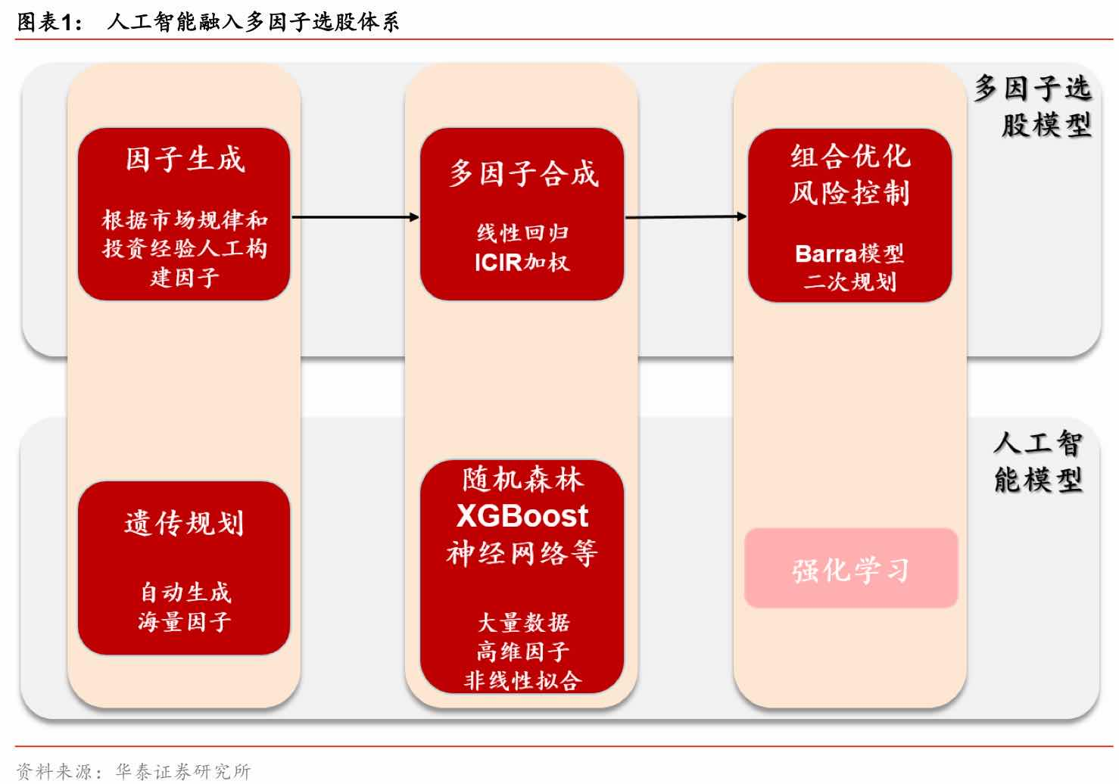
机器学习用在哪
行情数据
特征工程
计算
Input：X
机器学习(优先）
因子
因子
机器学习（可选）
基于量价的人工智能选股体系
基于量价因子的AI选股流程：
step1：原始量价数据，从分钟频到日频上的量价信息；
step2：遗传规划挖掘因子：适应度的定义、增量信息的挖掘、提升挖掘效率；
step3：ML模型合成因子：用特征选择和时序交叉验证来抗过拟合；
step4：ML模型的可解释性：tree-based的特征重要性、SHAP值（特征对模型输出的边际贡献）
Notes:
正文字号不做硬性规定，整洁美观即可。
自制图表颜色整体偏深红，要与模板协调

Slide 6
用什么高频量价因子
因子 | 类型 | 频率 | 原理/备注
分钟线收益率偏度 | 收益率 | 分钟 | 高阶矩与未来收益存在联系，Amaya et al.(2011)
分钟收益率波动率的波动率 | 收益率 | 分钟 | 股价的波动完全等于信息流的波动。股价波动率大小的变化幅度，可以用来衡量信息冲击的剧烈程度。
经验模态分解算分钟价格信噪比 | 价格 | 分钟 | 高信号强度的股票表现出更强的反转效果
时间窗口内的归一化TWAP | 价格 | 分钟 | 时间维度的买卖压力
尾盘成交额占比 | 成交量 | 分钟 | 传统因子的增量 Alpha 信息主要集 中在尾盘
聪明钱：涨幅绝对值/成交量的根号，从小到大排序取成交量累计占20%的分钟，求成交量加权平均 | 收益率与成交量 | 分钟 | 聪明钱在交易过程中往 往呈现“单笔订单数量更大、订单报价更为激进”的基本特征。
量价相关性 | 价格与成交量 | 分钟 | 量价背离的股票未来表现更好

Slide 7
用什么高频量价因子
（续上表）
因子 | 类型 | 频率 | 原理/备注
开盘后净委买增额占比 | 委托额 | tick委托 | 开盘时刻信息量大，委托单的量蕴含买入意愿
开盘后净主动买入占比 | 成交额 | Tick逐笔成交 | 开盘时刻信息量大，成交额蕴含买入意愿
W分解：过去20日每日逐笔成交金额分布的1/16分位，较高的10天涨跌幅之和为M_high，较低的10天涨跌幅之和为M_low，构建反转因子M_high-M_low | 成交额与收益率 | Tick逐笔成交 | 反转之力的 微观来源，是大单成交
启发
目前常见的高频因子主要只考虑了每只股票相对自身的量价变化，而没考虑全市场的量价变化。

Slide 8
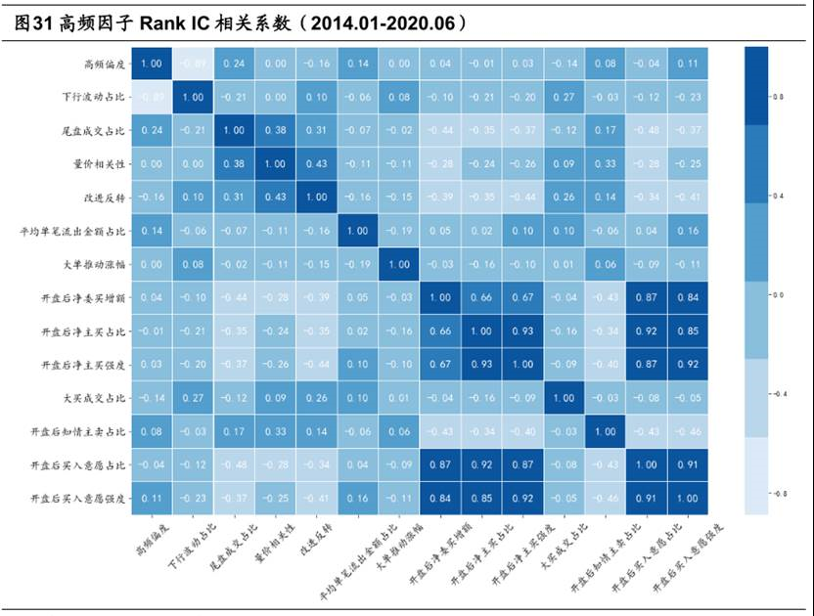
不同频率/类型的量价因子相关性不高，可以建模
启发
各个频率（日、分钟、Tick）有很多文献提出的看起来有用且有一定经济逻辑的量价因子，但组合起来用的比较少，我们可以用ML去组合，首先可以作为因子筛选的手段，其次可以发掘因子间的相互关系，以及因子与收益率的非线性关系。

Slide 9
ML注意事项
数据选取(DATA SELECTION)
基本面数据（公司披露的文件）：1.注意披露时间 2.注意数据的缺失和修改
市场数据：市场数据（哪一部分数据）比基本面数据规范，而且庞大
分析数据：价格高，处理方法存在偏差
新型数据：个人数据、商业行为、传感器
元策略模式(META-STRATEGY)
分清楚子任务，指定衡量标准，在每个人保持全局观的同时专注于一个子任务
特征重要性分析(FEATURE IMPORTANCE ANALYSIS)
哪些特征贡献最大
特征的重要性会随时间改变吗
这种改变能否被识别和预测

Slide 10
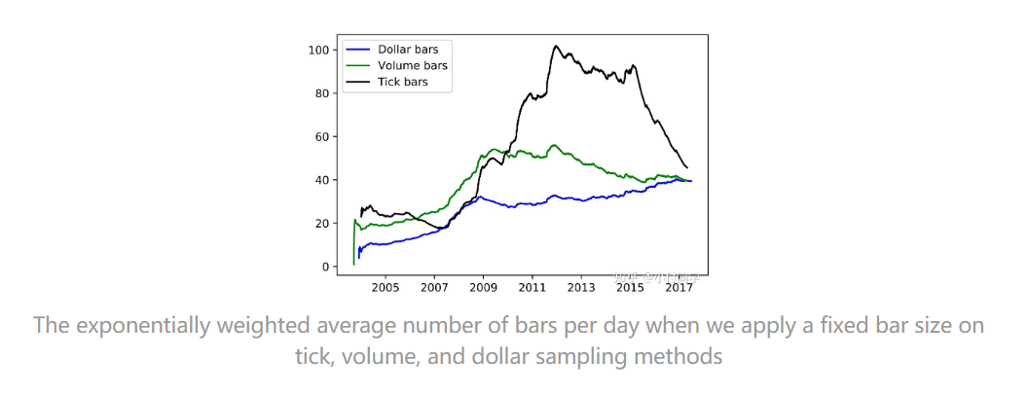
ML注意事项
选择合适采样方式（THE VOLUME CLOCK）
1.Time Bars
固定时间进行采样
不足：1.时间分布不是均匀的 2.呈现出较差的统计特征
2.Tick Bars
固定交易次数进行采样
特点：得到的数据接近正态同分布
3.Dollar Bars
固定的成交额（美元为指标）进行采样
优点：1.在长期表现更加稳健 2.受增发、配股、回购等事件影响小

Slide 11
ML注意事项
避免交叉检验集泄露信息(CROSS-VALIDATION LEAKAGE)
由于时间序列具有相关 :若（Xt，Yt）是训练集的最后一个数据，则（Xt+1+h，Yt+1+h）可为测试集的第一个数据。
保守夏普率(THE DEFLATED SHARPE RATIO)
回测容易过拟合，只要回测的次数足够多，或者回测结果方差足够大，就能选出任意高的结果。
解决方法：给定一系列夏普比率的估计值，通过检验的方法估计能否推翻零假设：H0：SR=0。
对累积收益的误读(MISUNDERSTANDING OF CUMULATIVE RETURNS)
- 不能很好的表示算法的曲线
- 受到初始累积值的影响大，需要综合考虑其他指标
11

Slide 12
下周安排
Week1（10.5~10.12）: 1. 阅读文献，包括机器学习在量化投资中应用的常见误区、机器学习处理高频量价数据、传统量价因子的构造、传统单因子检验与多因子模型，用ppt或markdown形式写成读书笔记；
Week2（10.12~10.19）:与Barra组讨论合作开发事宜并撰写需求文档、确定分工。
按分工编写程序，准备数据库，汇丰的同学尝试获取学校提供的高频数据；
Week3（10.19~10.26）: 编写程序，完成与Barra组合作的部分（行情数据库、单因子检验、多因子模型、回测框架）；
Week4（10.26~11.2）：完成机器学习建模有关的程序。
Week5（11.2~11.9）：实现一套基于传统量价因子的多因子模型，作为之后的实验的Baseline。后续跟踪模型模拟盘表现。
Week6（11.9~11.16）：复现研报或论文中已有的机器学习因子，检验效果，攥写实验报告。如果有因子表现出好的效果，后续跟踪此因子模拟盘表现。
Week7（11.16~11.23）：基于上周实验结果，头脑风暴，提出并实现自己的想法，检验效果，攥写实验报告。如果有因子表现出好的效果，后续跟踪此因子模拟盘表现。
Week8（11.23~11.30）：整理所有项目资料，准备FinalPre。
12

Slide 13

北京大学量化交易协会

